Slide 1

RISCO CAIDO
GRAN CANARIA · ISLAS CANARIAS · ESPAÑA

Slide 2
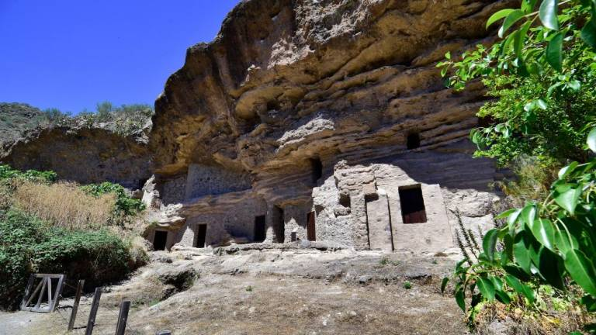
Notes:
2

Slide 3
En la margen izquierda del curso bajo de Barranco Hondo, a unos 100 metros de altura con respecto al cauce, se encuentra el antiguo poblado troglodita de Risco Caído, en un entorno muy rico en vestigios pa­leontológicos. El asentamiento está formado por un total de 21 cuevas excavadas en la toba volcánica situadas en lo alto de un escarpado acantilado que forma un saliente sobre la margen izquierda de Barranco Hondo, entre los barranquillos del Parral y el de Los Linderos. Conocido también como Risco Maldito, este antiguo poblado se encuentra abandonado desde mediados del siglo XX, una muestra más de la pervivencia en tiempos recientes de formas de vidas de herencia prehispánica.
En el conjunto sobresalen por su importancia astronó­mica, ceremonial y simbólica las cuevas denominadas C6 y C7, situadas al norte del poblado, probablemente las más antiguas, y que acogen lo que fue uno de los más importantes santuarios de montaña de los antiguos canarios. Todas las cuevas están dotadas de gran profusión de grabados púbicos, cazoletas y bajorrelieves. La cueva C6, conocida como almogarén o santuario de Risco Caído, es un recinto excavado de planta circular y cúpula paraboloide, muy poco frecuente en este tipo de construcciones en la isla.

Slide 4
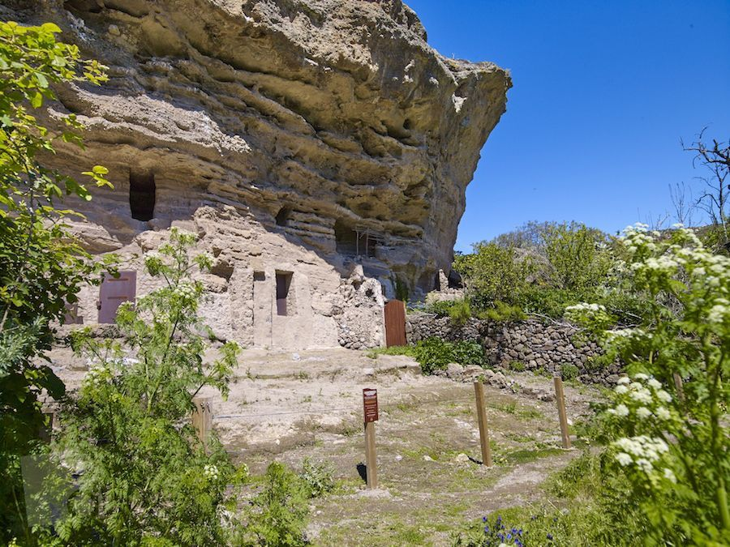
Notes:
4

Slide 5
Además de su especial arquitectura, lo más significativo es que esta cueva dispone de un ingenio óptico o canal de luz excavado que proyecta la luz del sol o la luna llena en una de las paredes de la cámara principal, donde se encuentran precisamente las manifestaciones rupestres en forma de cazoletas y triángulos púbicos y grabados en bajo relieve. Se trata de una manifestación única que muestra un lenguaje visual insólito para estas culturas, una hierofanía consistente en la proyección dinámica de la luz solar que penetra por la abertura, específicamente diseñada para tal fin, creando una sorprendente secuencia de imágenes que se proyectan sobre parte de los grabados.
Se recrea de tal suerte un relato con imágenes visuales en movimiento que se repite desde tiempo inmemorial, cuyo discurso tendría funcionalidad simbólica y astronómica. De hecho, la cueva C6 constituye un marcador solsticial y equinoccial extremadamente complejo y singular en su concepción construcción.

Slide 6
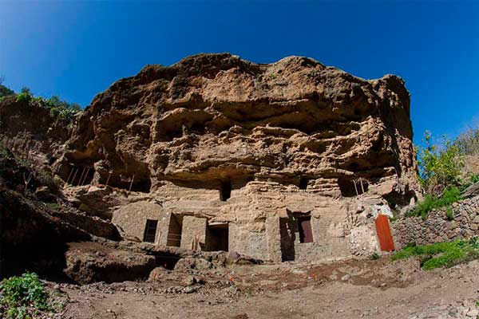

Slide 7
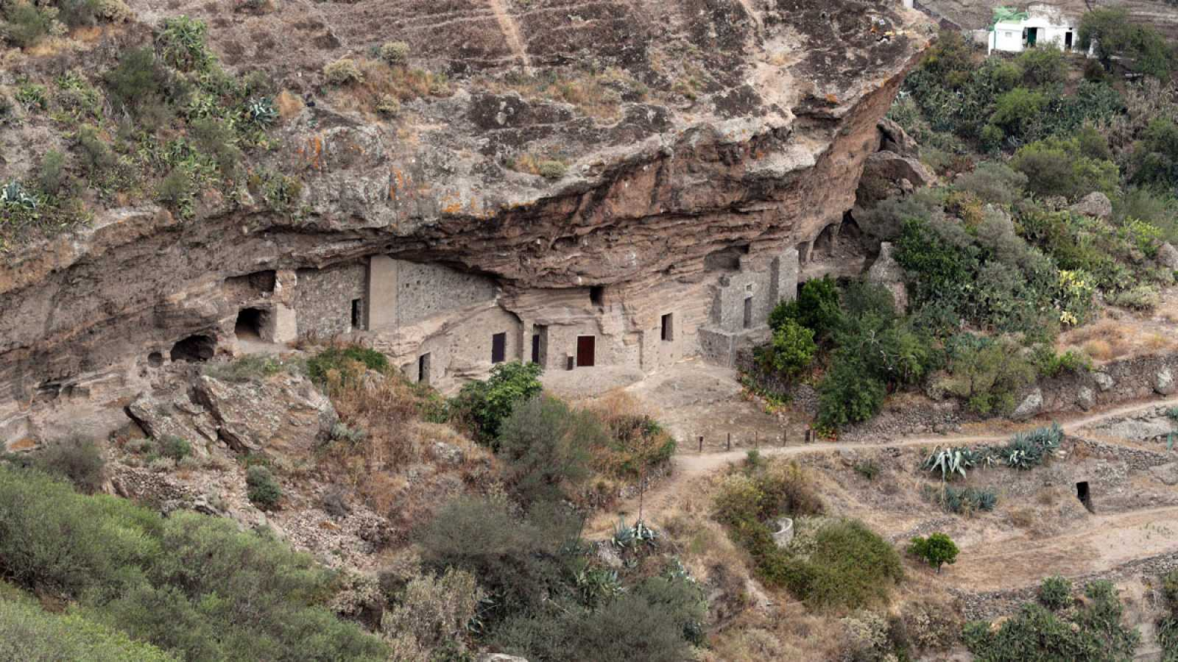

Slide 8
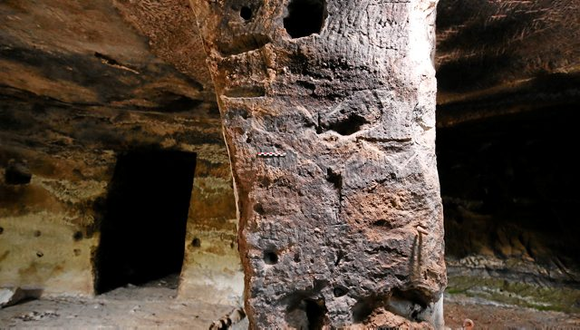

Slide 9
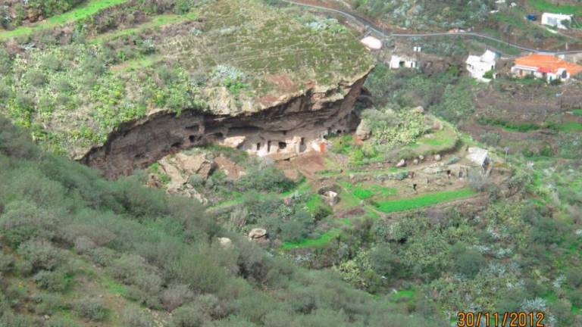

Slide 10
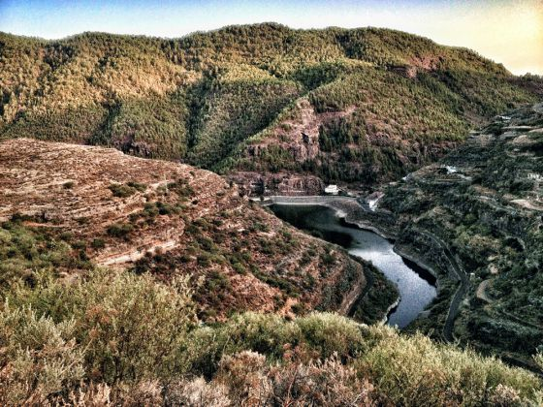

Slide 11
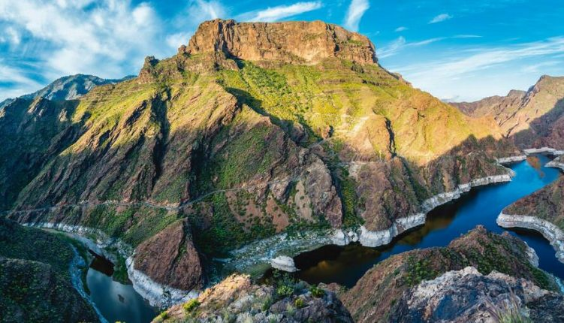

Slide 12
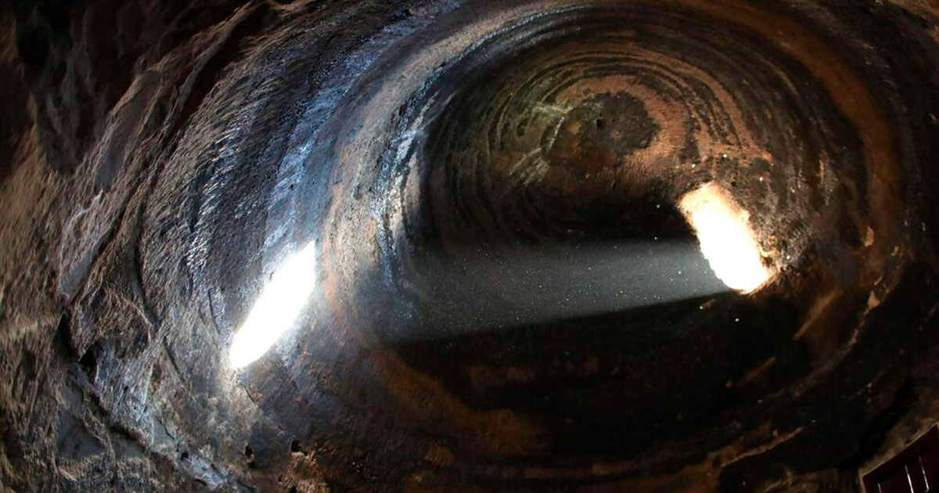

Slide 13
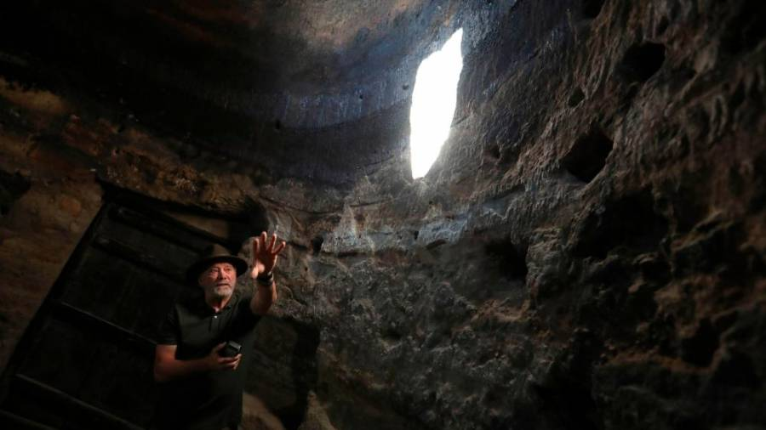

Slide 14
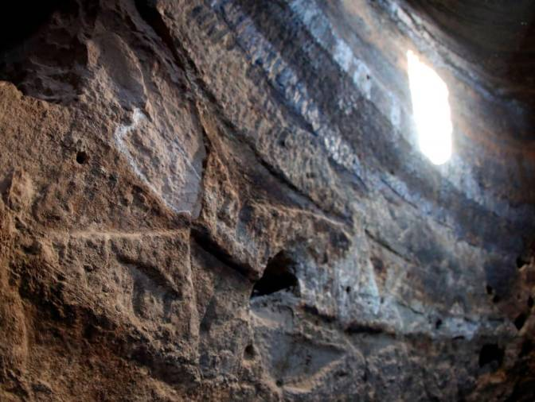

Slide 15
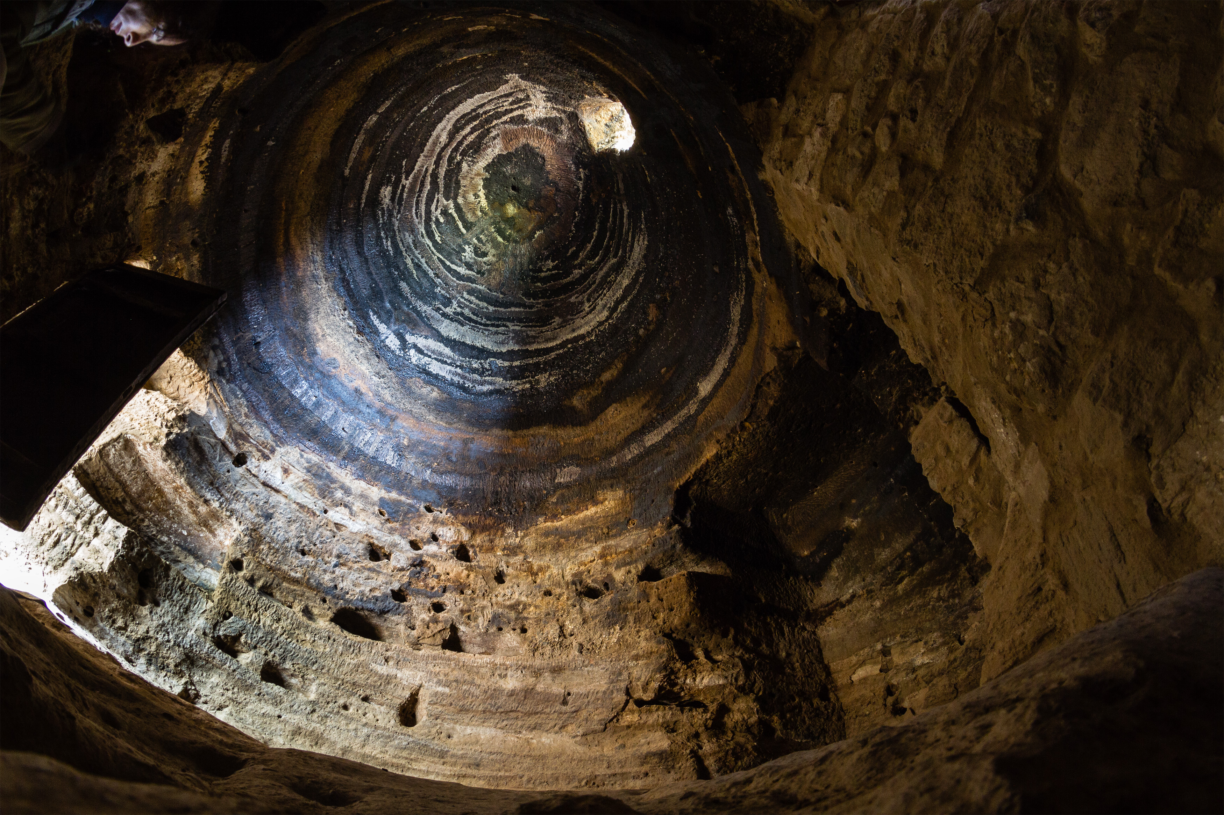

Slide 16
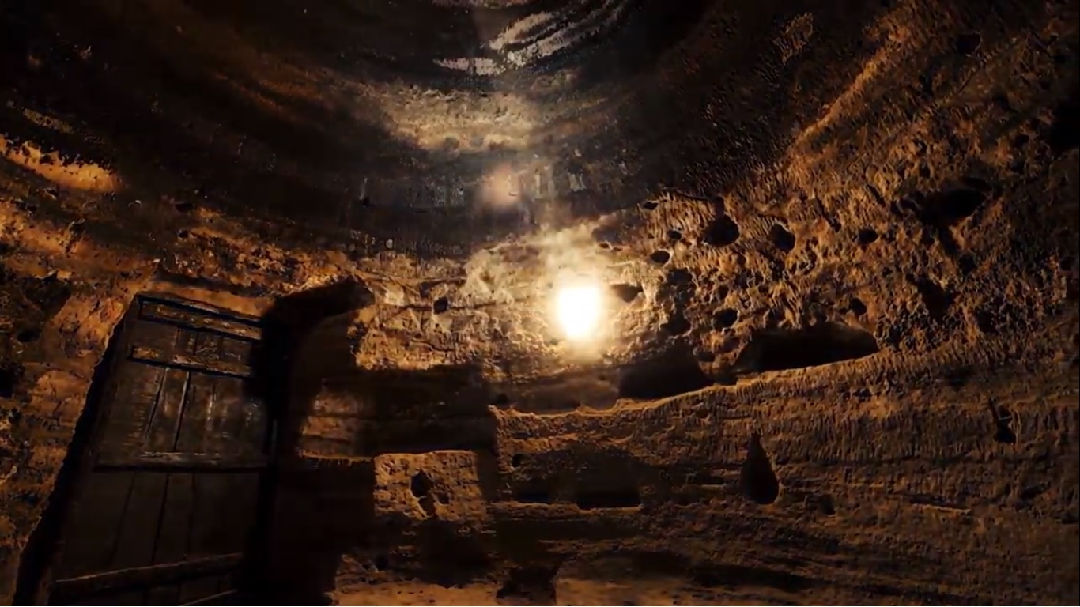

Slide 17
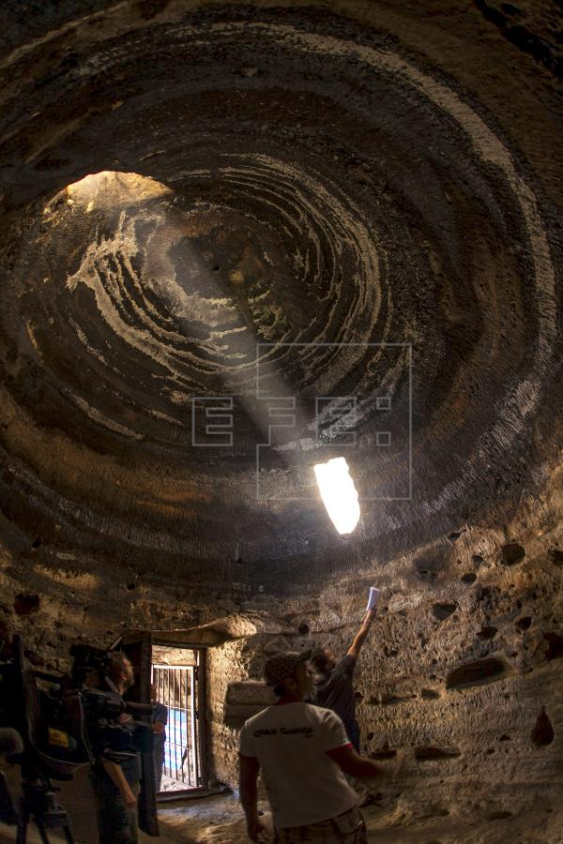

Slide 18
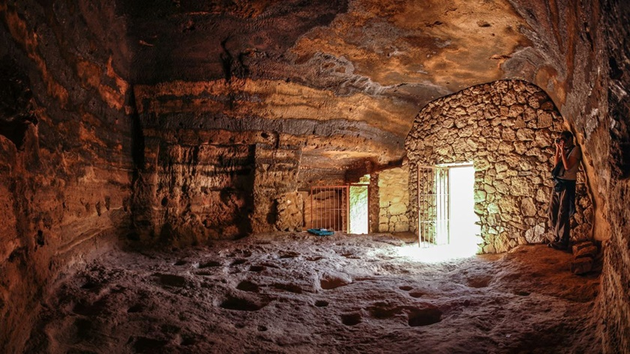

Slide 19
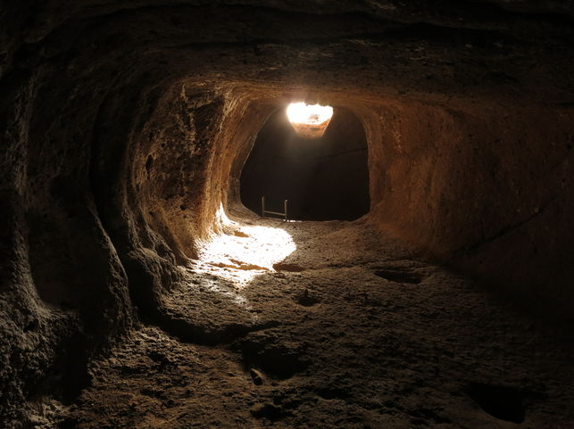

Slide 20
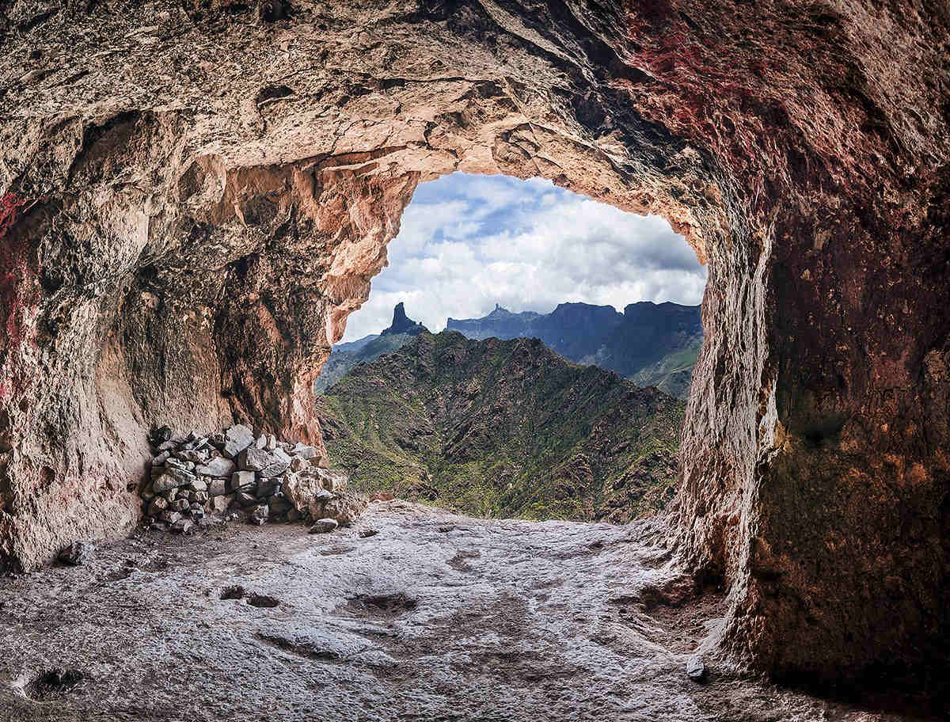

Slide 21
CENTRO DE INTERPRETACIÓN DE RISCO CAÍDO
Y LOS ESPACIOS SAGRADOS DE MONTAÑA
Situado en el casco urbano de Artenara y excavado dentro de la montaña en una clara referencia al trogloditismo tan caracteristico de la zona, el Centro de Interpretación de Risco Caído pretende ser el principal punto de transmisión de conocimiento al público acerca de este importante yacimiento arqueológico y de sus muchas particularidades. Mediante varios dispositivos tecnológicos, su propia luz va guiando al visitante por un recorrido que informa sobre el espacio geográfico del Paisaje Cultural en sí, sobre las formas de vida de sus habitantes a lo largo de los siglos, sobre sus creencias espirituales y finalmente sobre como todo cobra forma en el enclave de Risco Caído y en su función de templo-almogarén y como calendario.

Slide 22
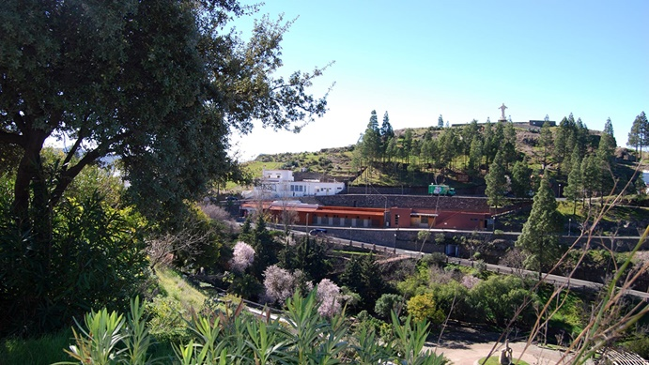

Slide 23
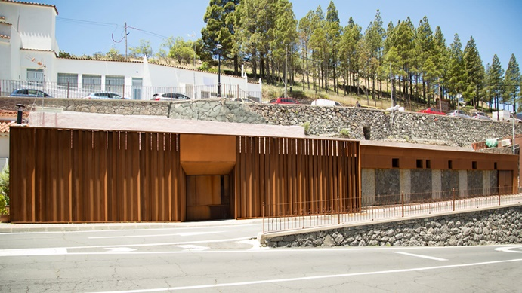

Slide 24
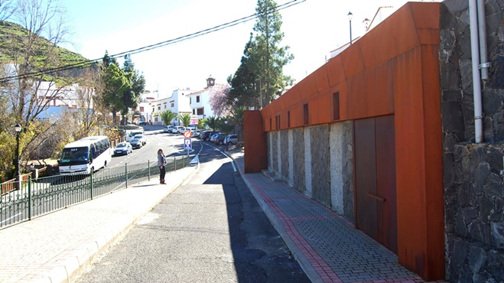

Slide 25
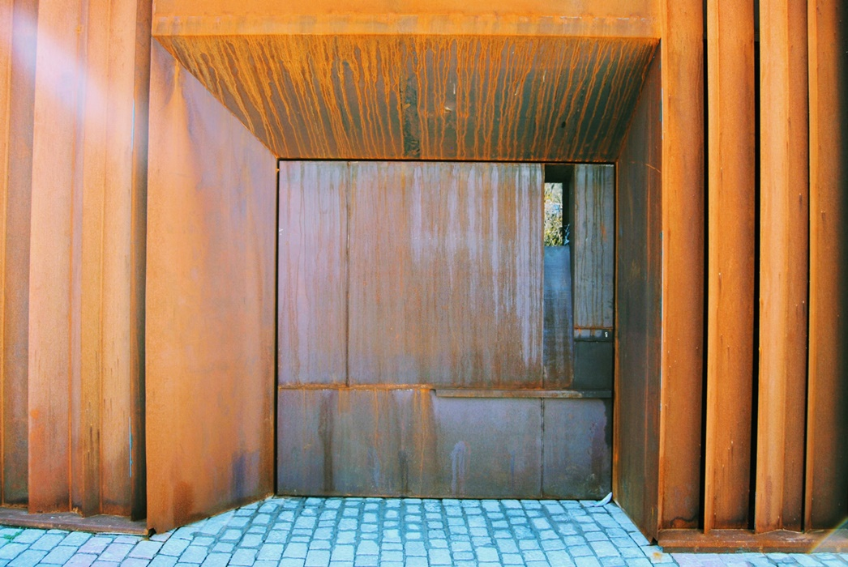

Slide 26
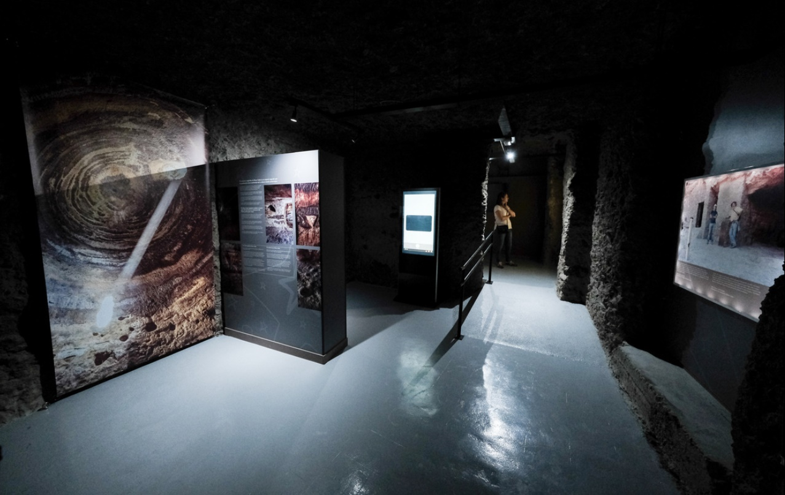

Slide 27
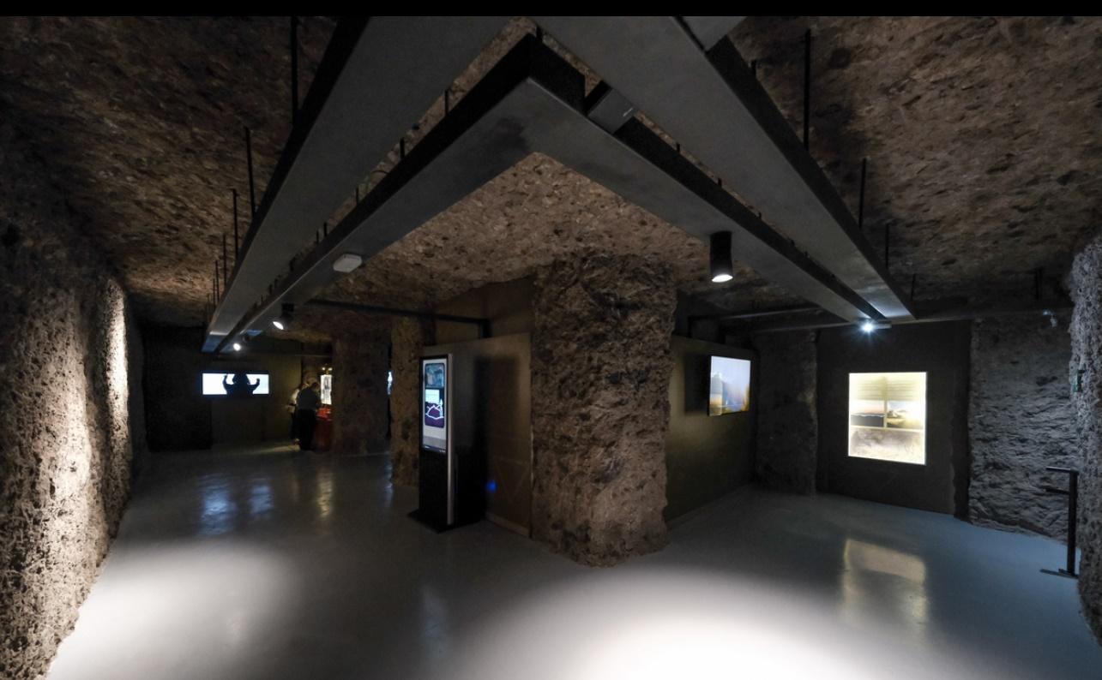

Slide 28
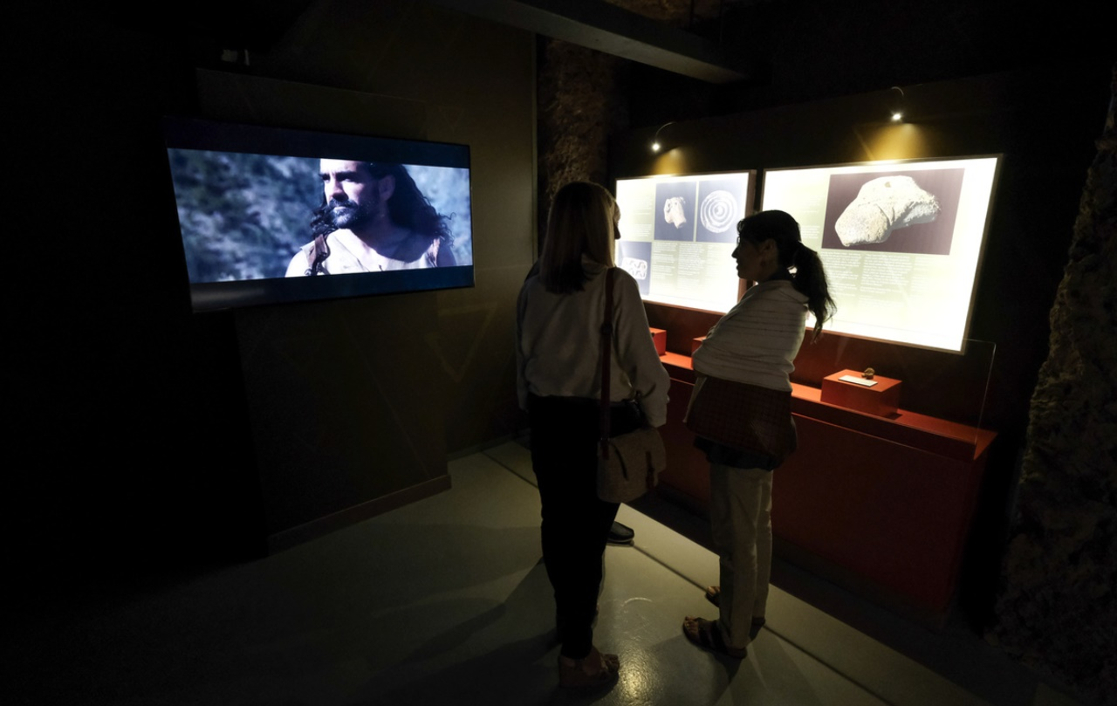

Slide 29
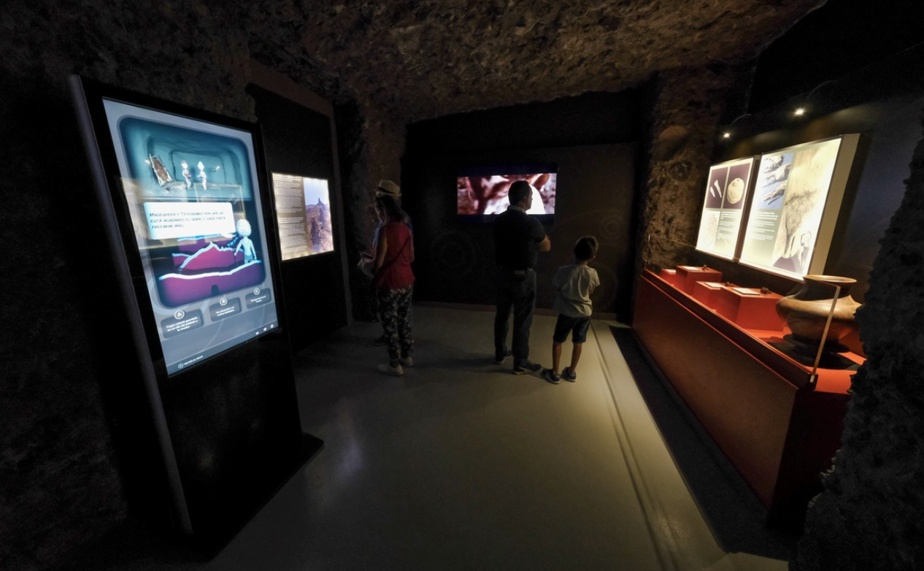

Slide 30
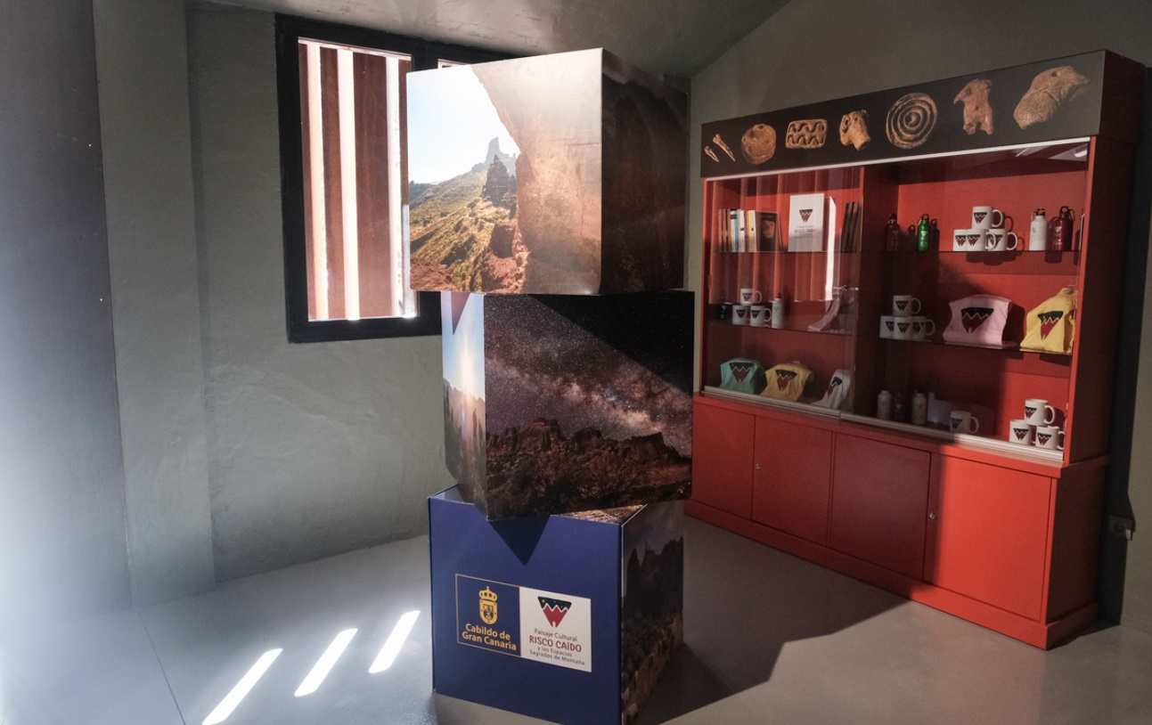

Slide 31
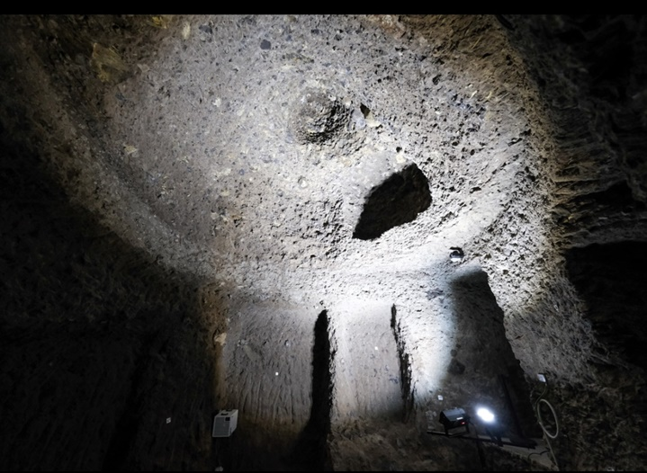

Slide 32
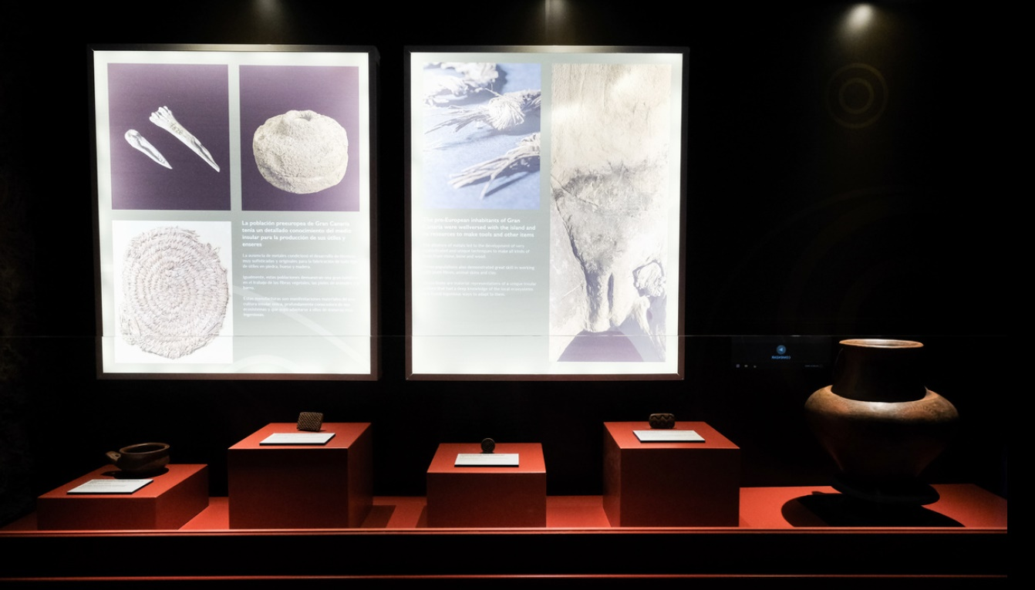

Slide 33
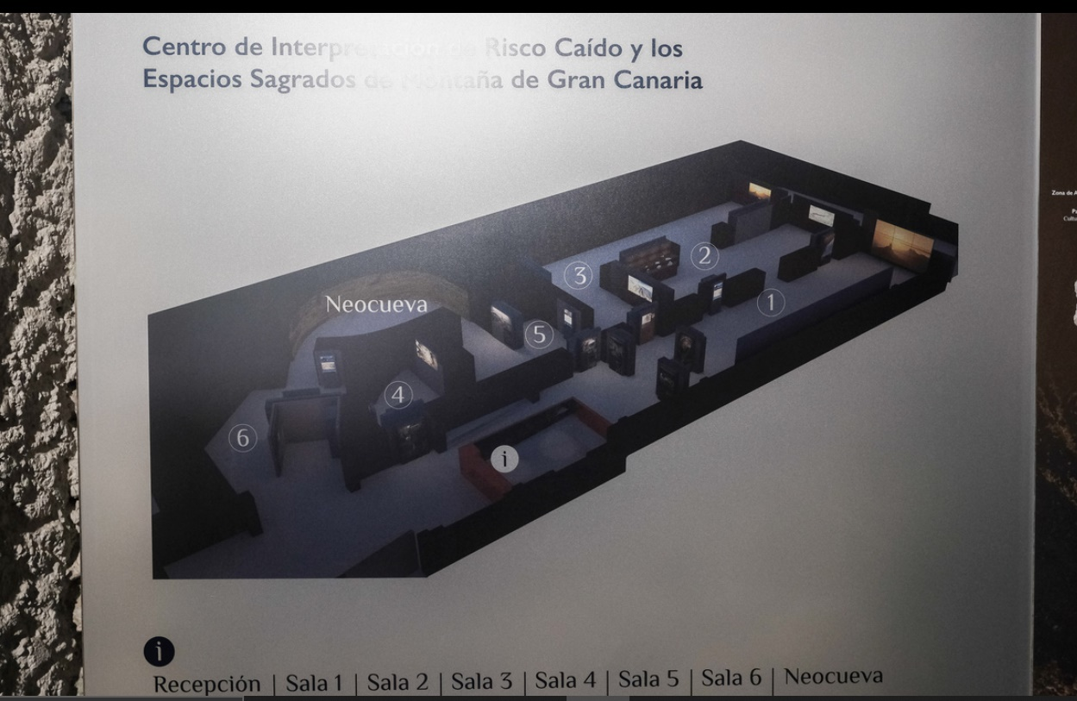

Slide 35
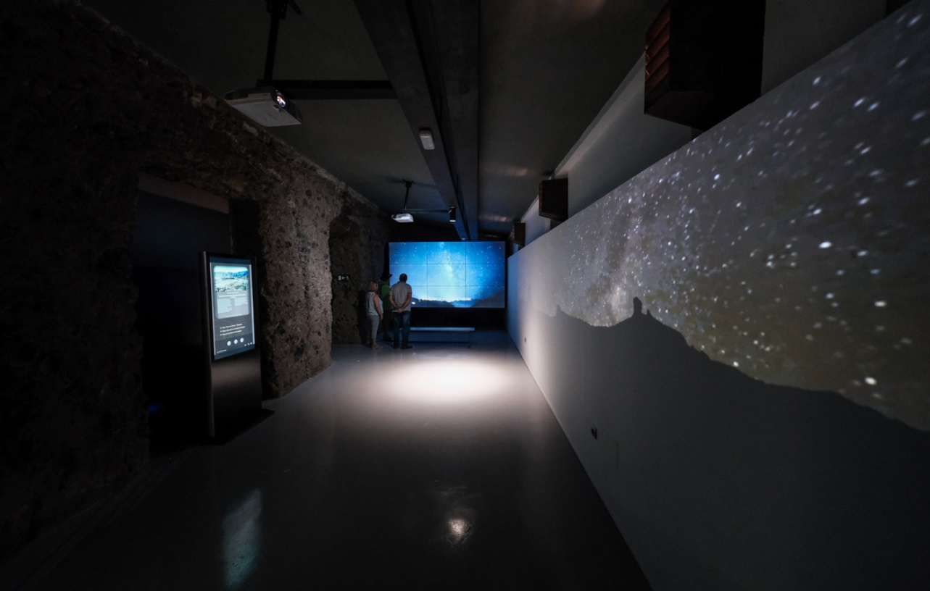

Slide 36
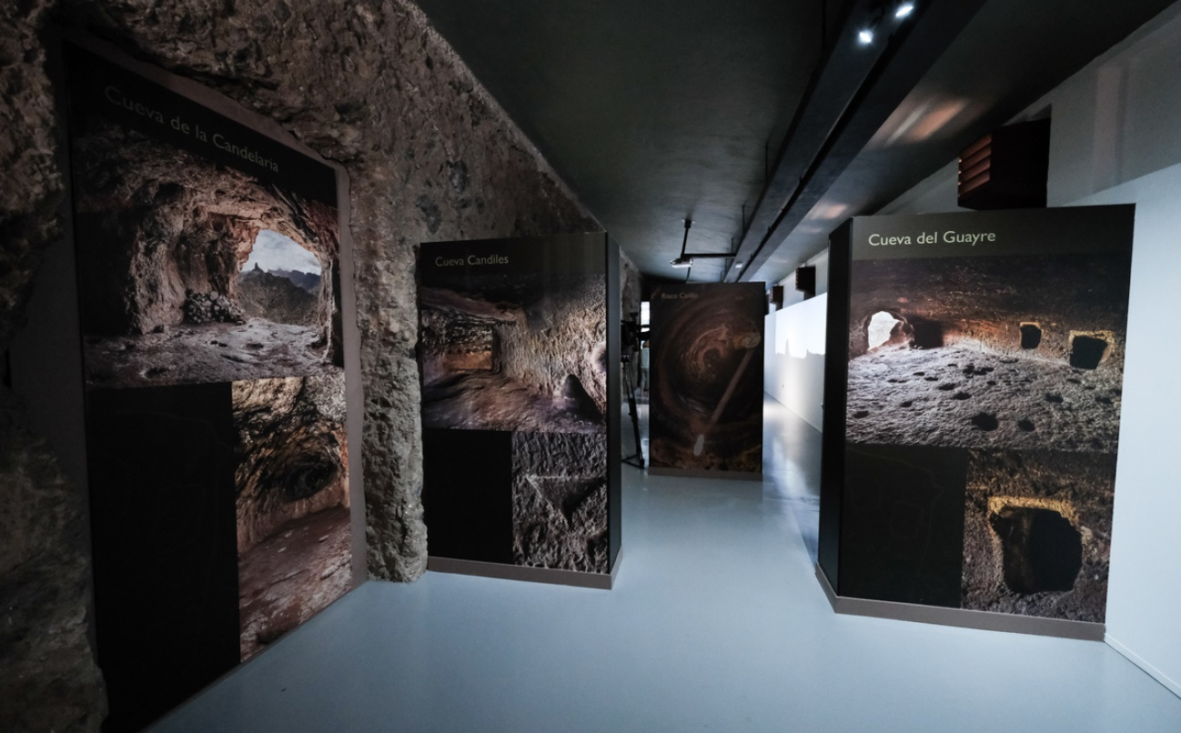

Slide 37
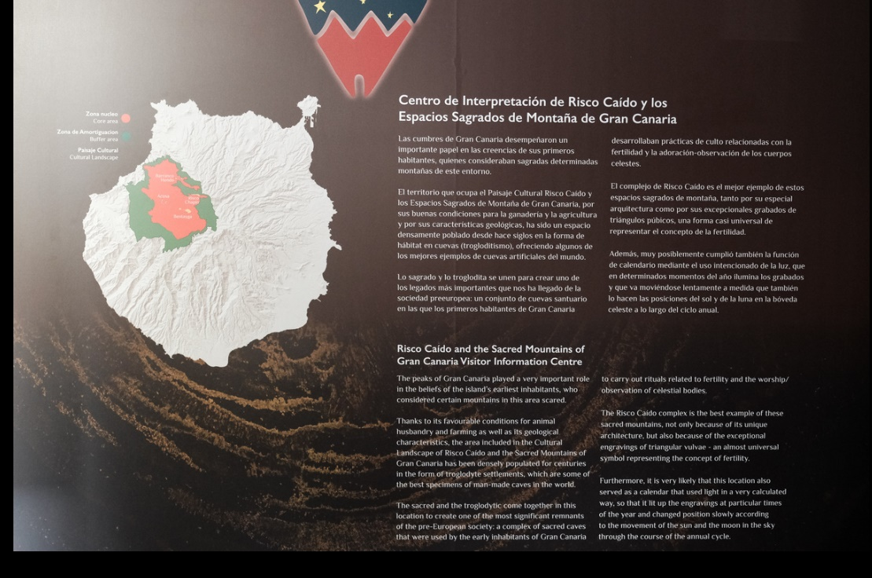

Slide 38
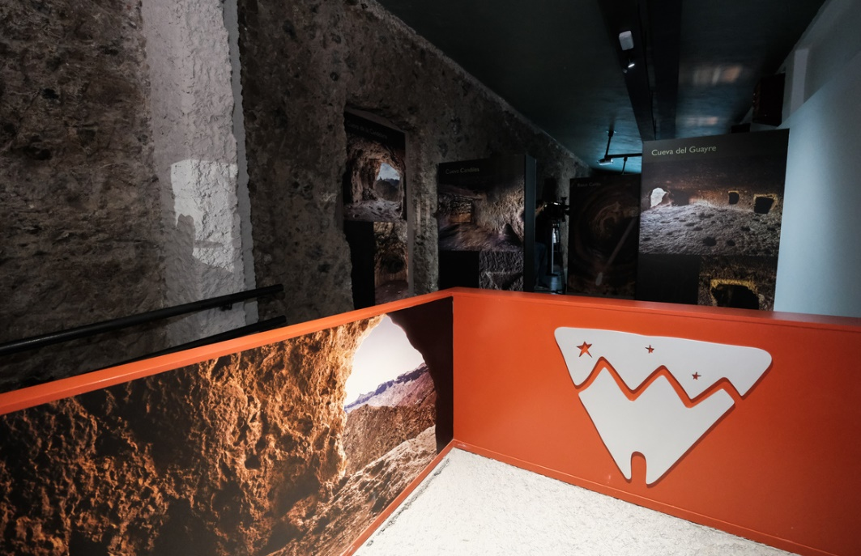

Slide 39
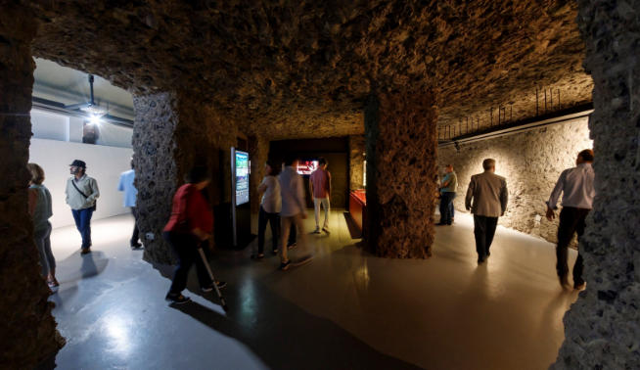

Slide 40
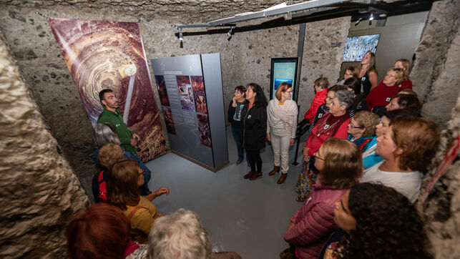

Slide 41
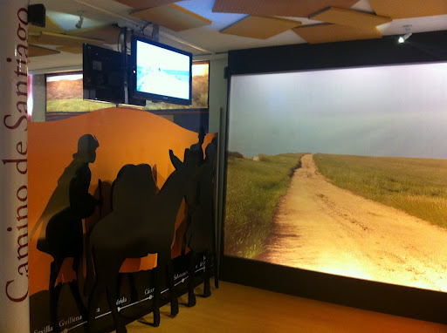

Slide 42
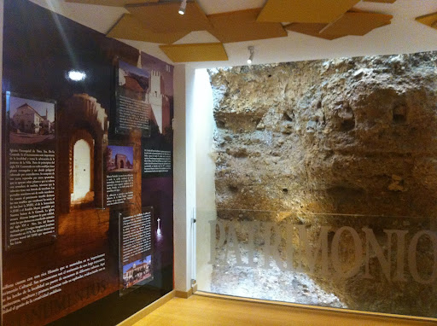

Slide 43
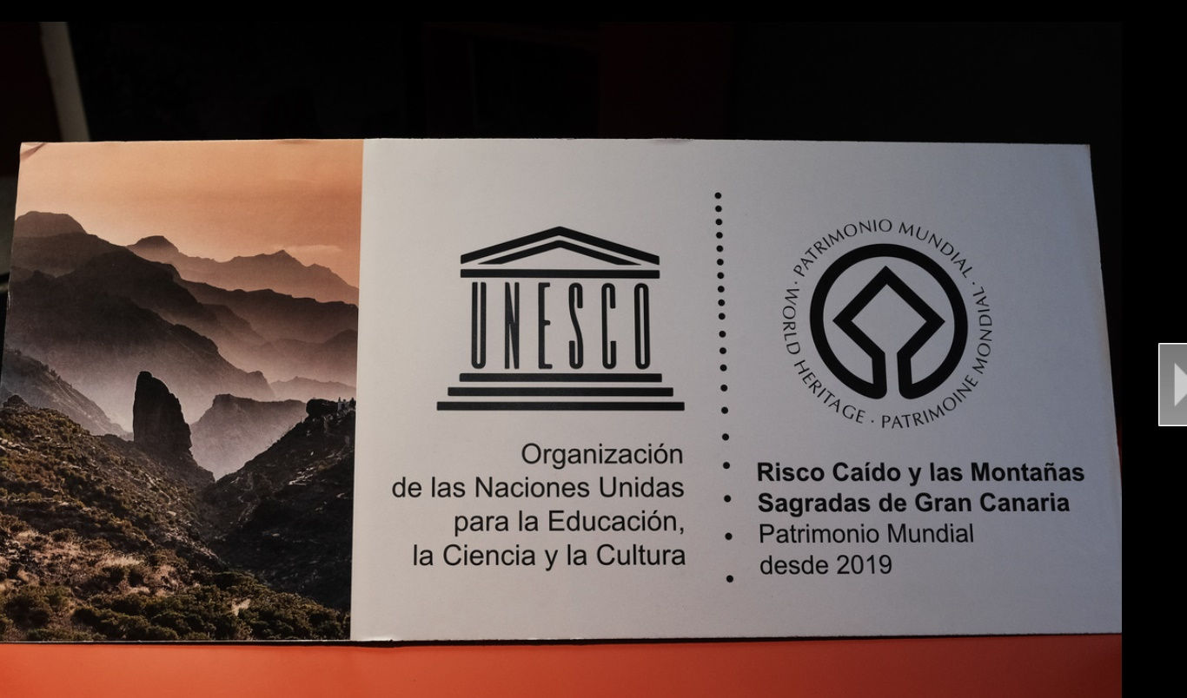

Slide 44
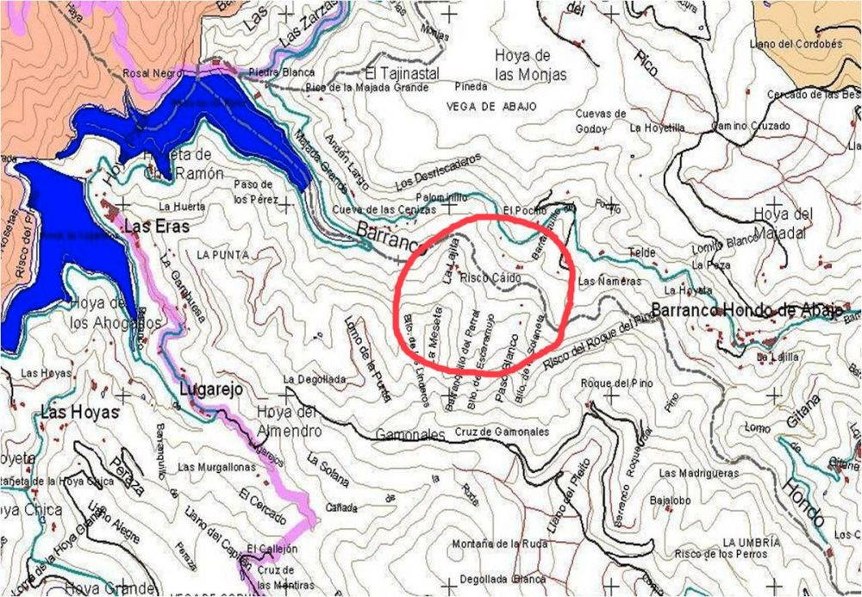

Slide 45
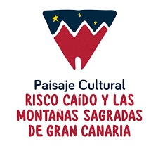

Slide 46
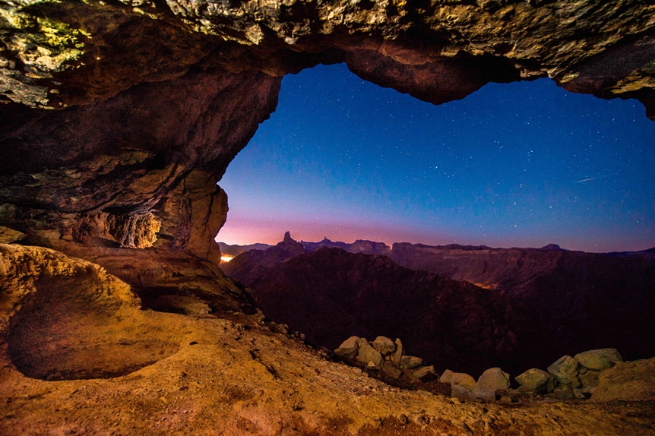

Slide 47

GRACIAS POR TU VISITA
Y QUE TENGAS UN BUEN DÍA
VICTOR NOVELLÓN

Slide 48







¿Te ha gustado?
Puedes ver más entrando
Aquí
Además puedes recibir powerpoints en tu correo electrónico suscribiéndote aquí:

